Slide 1







TRƯỜNG TIỂU HỌC HƯNG ĐẠO
CHÀO MỪNG QUÝ THẦY CÔ
VỀ DỰ GIỜ THĂM LỚP
GIÁO VIÊN: ĐÀO THỊ MINH PHƯƠNG
NĂM SINH: 1976
MÔN: TOÁN – LỚP: 3A5

Slide 2






TRƯỜNG TIỂU HỌC HƯNG ĐẠO
CHÀO MỪNG QUÝ THẦY CÔ
VỀ DỰ GIỜ THĂM LỚP
GIÁO VIÊN: ĐÀO THỊ MINH PHƯƠNG
NĂM SINH: 1976
MÔN: TOÁN – LỚP: 3A5

Slide 4


VƯỢT CHƯỚNG NGẠI VẬT

Slide 5







Slide 6





Kết quả của phép tính: 381 : 3 =
127
125
126
128

Slide 7



Kết quả của phép tính: 554 : 4 =
138 dư 1
138 dư 2
136
138

Slide 8

Kết quả của phép tính: 312 : 3 =
105
104
106
114

Slide 9



Slide 10


Slide 11


Slide 12
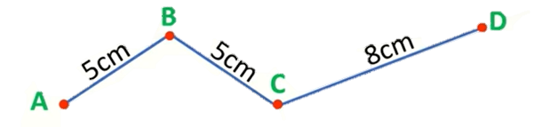
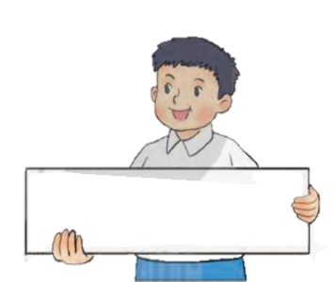
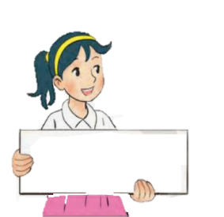
Làm quen với biểu thức
a) Ví dụ về biểu thức
Để tính được độ dài đường gấp khúc ABCD, ta tính: 5 + 5 +8 hoặc 5 x 2 + 8
Để tính được độ dài đường gấp khúc ABC, ta tính: 5 + 5 hoặc 5 x 2
5 + 5 + 8 hoặc 5 x 2 + 8
5 +5 hoặc 5 x 2

Slide 13
5 + 5
8 : 2
5 x 2 + 8
24 – 7
5 + 5
3- 2
Là các biểu thức

Slide 14
b) Giá trị của biểu thức
Cho biểu thức: 35 + 8 - 10
Tính: 35 + 8 – 10 = 43 - 10
= 33
Giá trị biểu thức 35 + 8 – 10 là 33

Slide 15


Slide 16


Slide 17

Tính giá trị của biểu thức (theo mẫu)
Mẫu: 45 – 15 + 10 = 30 + 10
= 40
a) 27 – 7 + 30
b) 60 + 50 – 20
c) 9 x 4

Slide 18
a) 27 – 7 + 30 = 20 + 30
b) 60 + 50 – 20 = 110 - 20
= 50
= 90
c) 9 x 4 = 36

Slide 19
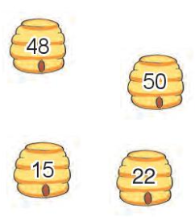
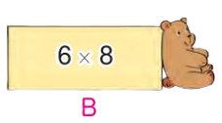
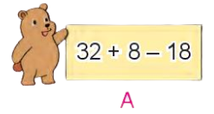
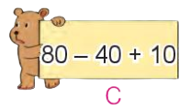
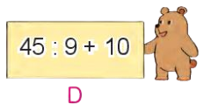
2
Chọn số là giá trị của mỗi biểu thức:
= 48
= 22
= 15
= 50
Notes:
Bấm kích chuột ra màn hình rồi bấm số đó để cá đến. Ví dụ bấm 712

Slide 20


Slide 21



Luật chơi
Quan sát câu hỏi và trả lời
Trả lời đúng được 1 bông hoa điểm cộng.

Slide 22





Nêu thứ tự thực hiện các phép tính trong biểu thức chỉ có các phép tính cộng, trừ.
Trong biểu thức chỉ có các phép tính cộng, trừ thì ta thực hiện tính từ trái sang phải.
+1

Slide 23
Nêu thứ tự thực hiện các phép tính trong biểu thức chỉ có các phép tính nhân, chia.
Trong biểu thức chỉ có các phép tính nhân, chia thì ta thực hiện tính từ trái sang phải.
+1

Slide 24


